Slide 1
Anrsi WEB OF SCIENCE
COMMENT ACCéDER AU PLATFORME WEB OF SCIENCE

Slide 2
REMPLIR LE formulaire
https://anrsi.mr/ar
https://anrsi.mr/fr/
Cliquer sur le button
Remplir le formulaire

Slide 3
Vérifier votre mail Vous allez recevoir ce MESSAGE
1
2

Slide 4
Lien 1 Pour accéder au Web of science Lien 2 Pour créer Mots de pass
Cliquer sur
Lien 2 pour créer
votre mot de pass

Slide 5
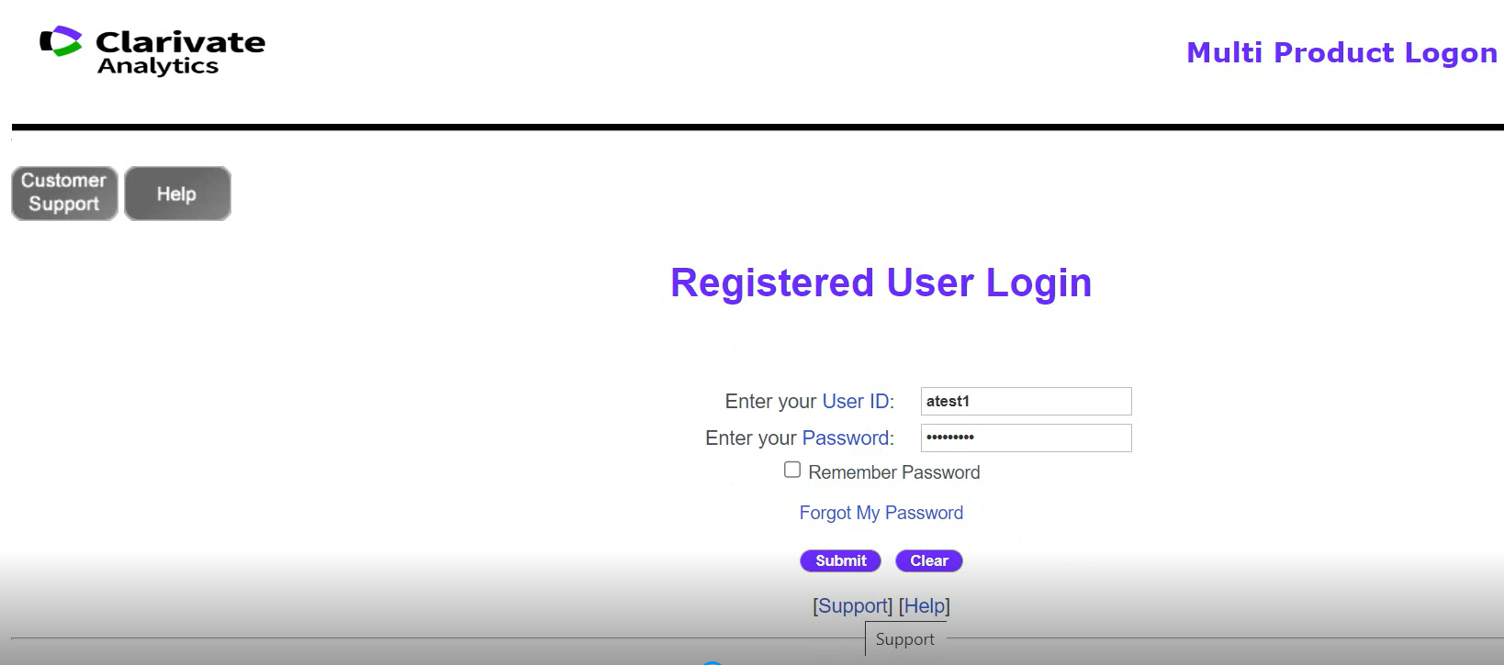
Retourner au Lien 1 Pour accéder WOS
Saisir User ID ET Password que vous avez crée

Slide 6
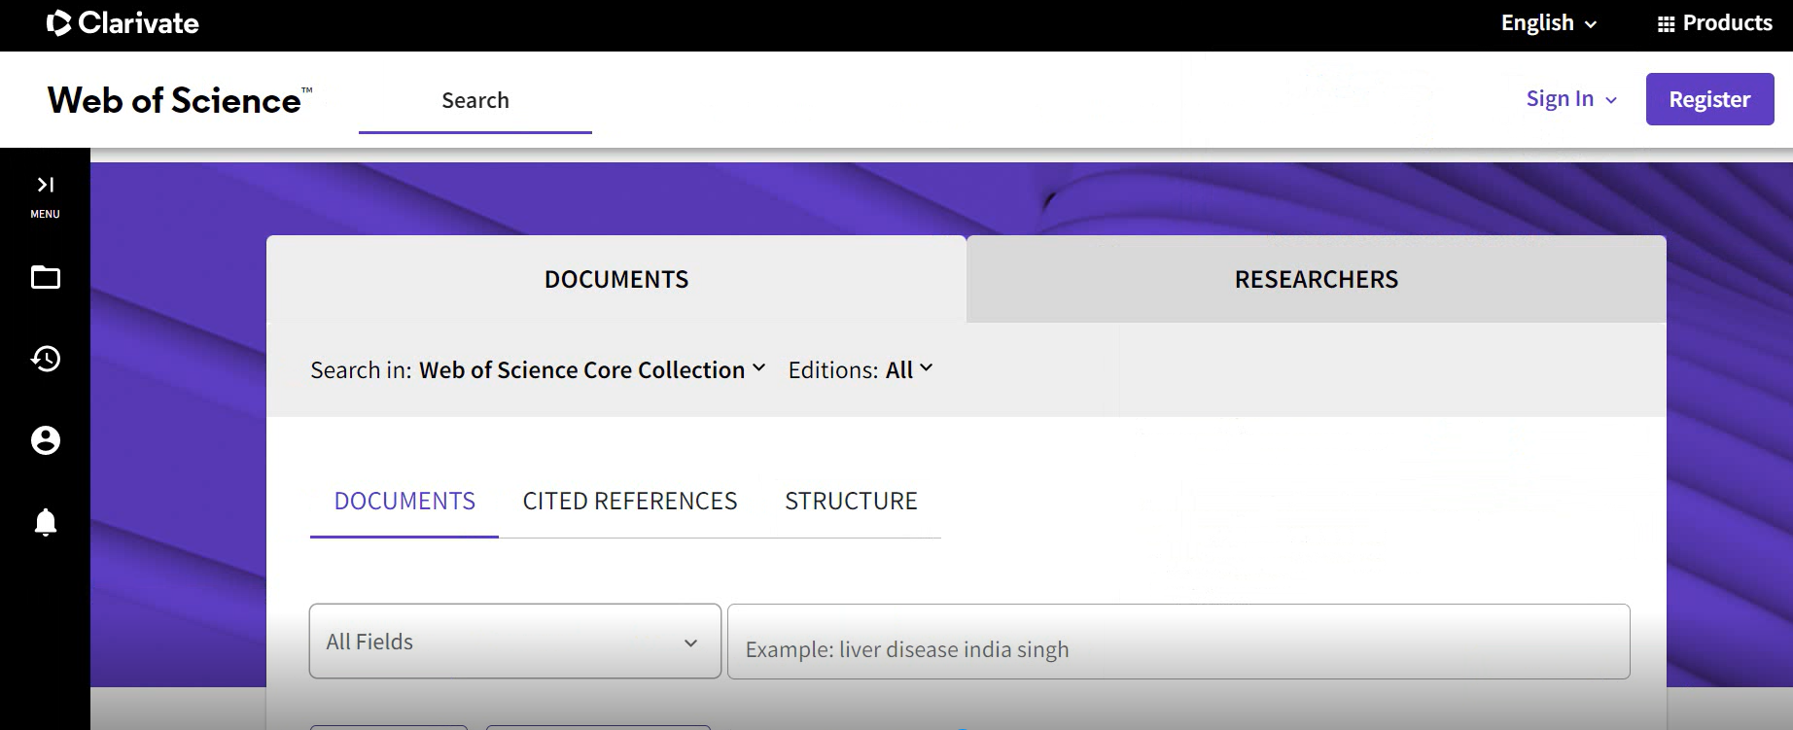
Si tout est bon
Vous allez voir cet écran

Slide 7
CliquEZ sur registre Pour créer Compte

Slide 8
Vous allez confirmer votre mail Puis vous pouvez vous connecter

Slide 9
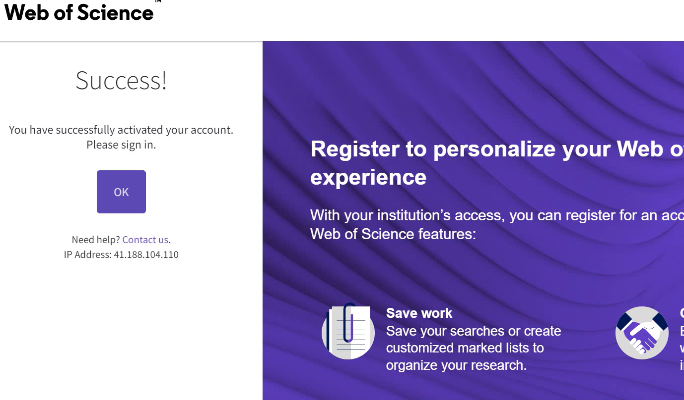
Cliquez sur le lien pour activer votre compte
1
2

Slide 10
Puis c’est fini le compte est crée

Slide 11
Merci de Suivre Ces étapes

